Slide 1
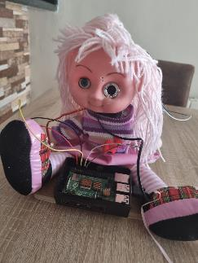

UrFren
Javier Alejandro Camacho Machaca
Gerard Prats Gili
Joan Tibau Terma
Matias Risco Lagos
Robot que detecta e identifica a las personas, para poder ser avisados y eliminados del juego si pierden.
Robòtica, llenguatge I planificació – Enginyeria informàtica - uab

Slide 2

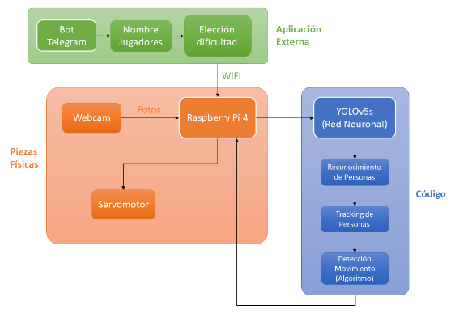
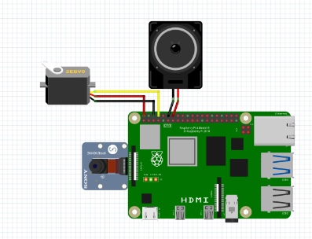
1. Arquitectura hardware i software

Slide 3
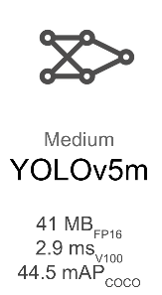
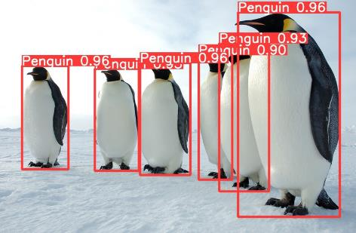
2. Algorísmica

Slide 4
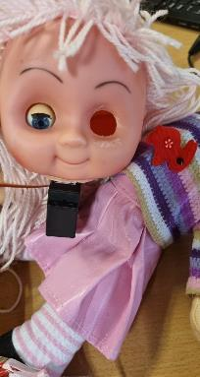

FOTOS, VIDEO y Git
https://www.youtube.com/watch?v=8vSqVPoNY-0
https://github.com/j4v1t0/UrFren

